Slide 1

Java multithreading lezione 1
Prof. ranalli
ranalli.loris@gmail.com

Slide 2
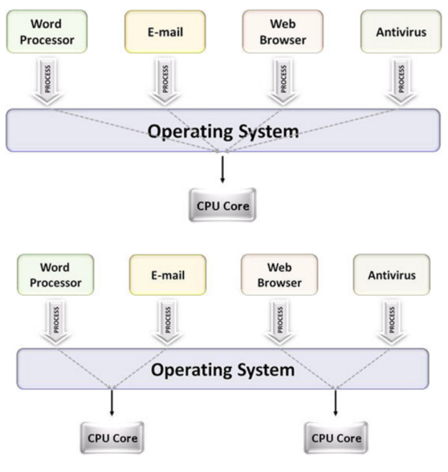
Multitasking
Multitasking: task multipli (processi), condividono le medesime risorse computational (CPU). Con un sistema operativo (SO) multitasking, è possibile eseguire contemporaneamente diverse applicazioni.
• Single core CPU: solamente un unico processo alla volta è in esecuzione. Lo scheduler del SO sceglie, per ogni istante di tempo, quale dei processi in coda viene eseguito.
• Multicore CPU: Quando ci sono a disposizione più unità computazionali, un SO multicore può eseguire più processi in modo concorrente. I core lavorano indipendentemente su diversi processi.

Slide 3
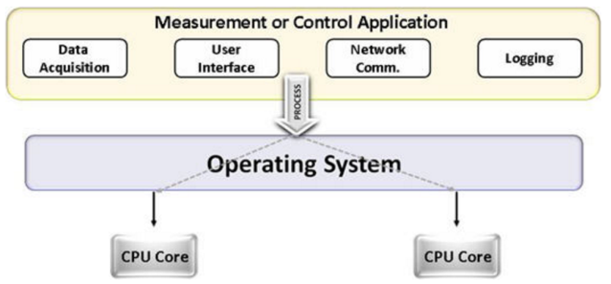
Multitasking
Multithreading: Multithreading estende l’idea del multitasking a livello di processo, in modo da poter suddividere specifiche operazioni di una singola applicazione in thread separati. Ogni thread può essere eseguito in parallelo. Il SO divide il tempo di processamento non solo tra diversi processi, ma anche tra diversi thread di ogni processo.

Slide 4
PROCESSO VS THREAD
PROCESSO: Programma in esecuzione
è autonomo e indipendente dagli altri processi
ha un proprio spazio di indirizzamento riservato (porzione di memoria RAM) e non condivide memoria con altri processi (anche le variabili globali sono private al processo)
ha un proprio stack riservato (quindi anche le variabili locali sono private al processo)
La comunicazione tra processi distinti non può quindi avvenire in modo “diretto” (per condivisione di variabili), ma deve sfruttare appositi meccanismi (es., file o socket)
THREAD: Attività autonoma che “vive” all’interno di un processo
Non è indipendente, è un sotto-flusso di esecuzione concorrente di un determinato processo
non ha uno spazio di indirizzamento riservato: tutti i thread appartenenti allo stesso processo condividono il medesimo spazio di indirizzamento
La a comunicazione fra thread può avvenire tramite lo spazio di memoria condiviso (variabili globali condivise)
Occorre però disciplinare l’accesso alla memoria condivisa -> necessità di opportuni meccanismi di sincronizzazione

Slide 5
CONCORRENZA
DEFINIZIONE: Esecuzione di “task” multipli nello “stesso” tempo
PROGRAMMA SEQUENZIALE
per ogni esecuzione sulla medesima macchina produce sempre lo stesso output, eseguendo sempre la medesima sequenza di istruzioni.
esecuzione DETERMINISTICA
PROGRAMMA CONCORRENTE
ogni task corrisponde ad un flusso di esecuzione eseguito in parallelo
nonostante abbiano lo stesso input, un programma concorrente può esibire comportamenti differenti su diverse esecuzioni
esecuzione NON DETERMINISTICA

Slide 6
JAVA THREAD
Ogni programma Java ha almeno un thread corrispondente all’esecuzione del metodo main(): main thread
Qualsiasi processo Java è multithread:
Il garbage-collector è gestito da un thread separato
E’ possibile “creare” dei thread in Java estendendo la classe java.lang.Thread
class ListSorter extends Thread
{ … public void run() { //codice che vogliamo far eseguire dal thread } }

Slide 7
ISTANZA DELLA CLASSE
Creazione dell’istanza della classe
ListSorter concSorter = new (ListSorter(list1))
Invocazione del metodo start(), che a sua volta chiama run()
concSorter.start();
Il metodo start lancia il thread e ritorna immediatamente.
I thread vengono effettivamente creati dalla JVM quando viene invocato il metodo: start()

Slide 8
Java thread – metodo runnable
Definire una classe che implementa l'interfaccia Runnable, eventualmente estende altra classe e che contiene il metodo run()
class ListSorter implements Runnable
{ … public void run() { //codice che vogliamo far eseguire dal thread } }
Invocazione del metodo start(), che a sua volta chiama run()
ListSorter concSorter = new ListSorter(list1);
Creare Thread
Thread myThread = new Thread(concSorter);
Attivare metodo run, attraverso start()
myThread.start()

Slide 9
metodo thread vs metodo runnable
Metodo Thread
Vantaggi: più intuitivo, permette di istanziare un solo oggetto.
Svantaggi: poco flessibile.
Metodo Runnable
Vantaggi: permette di avviare classi che estendono altre classi come Thread. Vedremo più avanti che esistono meccanismi più avanzati per la schedulazione di Thread che preferiscono oggetti di tipo Runnable.
Svantaggi: è un metodo più complicato.

Slide 10
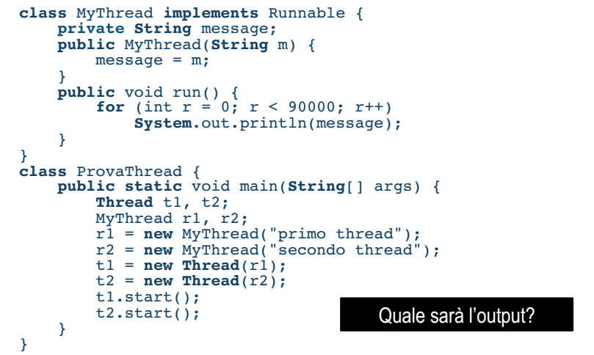
Non determinismo

Slide 11
Metodi della classe thread
getName(), setName(String s)
per ottenere e settare, rispettivamente, il nome di un thread
sleep(int ms)
consente di bloccare il thread corrente per il numero specificato di millisecondi
• currentThread()
restituisce il riferimento del thread attualmente in esecuzione
• join()
invocando il metodo join su un oggetto thread, il thread corrente si blocca fino alla terminazione del thread associato a tale oggetto
Documentazione: https://docs.oracle.com/javase/9/docs/api/java/lang/Thread.html#method.summary

Slide 12
esercizi
Concorrenza: Creare un’applicazione con due thread figli. Ciascuno dei due thread ha associato un simbolo (ad es. * o #). Sovrascrivere il metodo run() in modo che ciascun thread stampa continuamente su stdout il proprio simbolo, andando a capo ogni 50 simboli stampati.
Non determinismo: creare un’applicazione Java contenente 3 thread come segue. Un thread principale corrispondente al metodo main() che stampa il suo nome, e poi crea ed avvia due thread dello stesso tipo: un thread di nome “A” e un thread di nome “B”. Il comportamento dei thread consiste nell’attendere 1 secondo e stampare su stdout il proprio nome. Provare ad eseguire l’applicazione più volte, e a comprendere cosa succede.
Somma parallela: Scrivere un programma multithread in Java che dato un array di 50 valori numerici ne esegue la somma in modo parallelo. Creare 5 thread e assegnare ad ogni thread una partizione dell’array (10 valori). Ogni thread esegue la somma dei propri valori e mettere il risultato in una struttura dati del thread main contenente i risultati parziali. Il thread main deve sincronizzarsi sulla terminazione (join) dei thread figli dopodiché somma i risultati parziali e li stampa su stdout.

